Slide 1
Herding: seguire il gregge

Slide 2
Reti e informazione
Il materiale descritto in queste lezioni costituisce il Capitolo 16 del testo.
Iniziamo, con questa serie di lezioni, la parte finale del corso nella quale studiamo un diverso aspetto delle reti:
la rete come fonte di informazione
Ovvero, studiamo il contenuto informativo di una rete
che può indurre gli individui che la compongono a modificare il proprio comportamento
in questa serie di lucidi
che deve essere sintetizzato per derivare una informazione cumulativa che tenga conto, in qualche modo, dei pezzi di informazione derivanti dai singoli individui
nella prossima serie di lucidi, nella quale ci occuperemo di sistemi di voto
dal quale deve essere individuato ed estratto quello rilevante ad una data richiesta
nell’ultima serie di lucidi, nella quale ci occuperemo di web search

Slide 3
Reti e informazione
L’informazione presente in una rete può indurre gli individui che la compongono a modificare il proprio comportamento
e questa questione l’abbiamo già affrontata parlando di diffusione
Ma il punto di vista è ora sensibilmente diverso
Nei processi di diffusione, un individuo cambia il proprio comportamento
a) come conseguenza di comunicazioni esplicite di una serie di informazioni da parte degli individui con i quali è in relazione
i semi ibridi di mais
b) per ottenere una serie di benefici dalla presenza della rete
potersi scambiare file con gli amici che cambiano sistema operativo
In questa serie di lezioni studiamo il fenomeno in virtù del quale un individuo modifica il proprio comportamento semplicemente osservando il comportamento che globalmente hanno gli altri individui nella rete
in assenza di comunicazione diretta con gli individui con i quali è in relazione
Il comportamento che globalmente hanno gli altri individui nella rete
questo significa che considereremo una visione globale e non puntuale della rete
ossia, non ci interesserà l’analisi diretta delle singole relazioni personali

Slide 4
Cenare in una città sconosciuta
L’informazione presente in una rete può indurre gli individui che la compongono a modificare il proprio comportamento
Facciamo un esempio:
stiamo visitando, da turisti, una città sconosciuta
sempre seguendo le indicazioni della nostra guida – il prezioso libricino che ci indica monumenti e luoghi interessanti da visitare
e i suggerimenti di locali in cui cenare
Giunge l’ora di cena, e seguiamo il suggerimento della guida: un locale che pare perfetto nel rapporto qualità/prezzo!
Ci rechiamo sul posto e, di fronte al locale segnalato sulla nostra guida
con un ragguardevole numero di stelle
proprio dall’altro lato della strada si trova un altro locale
una bettolaccia alla quale non daremmo alcun credito
Poiché è un po’ presto, attendiamo prima di entrare nel locale
e, mentre attendiamo, ci accorgiamo che, mentre il locale suggerito dalla guida rimane vuoto, la bettolaccia si riempie di avventori...

Slide 5
Cenare in una città sconosciuta
L’informazione presente in una rete può indurre gli individui che la compongono a modificare il proprio comportamento
Di fronte al locale segnalato sulla nostra guida (con un ragguardevole numero di stelle) si trova un altro locale
una bettolaccia alla quale non daremmo alcun credito
e, mentre attendiamo, ci accorgiamo che, mentre il locale suggerito dalla guida rimane vuoto, la bettolaccia si riempie di avventori...
Quasi certamente, a quel punto, decideremmo di... seguire la folla nella bettolaccia
Perché assumeremo che se fra i due locali è quello preferito dalla stragrande maggioranza delle persone, una ragione deve pur esserci
una ragione a noi sconosciuta
ma che è certamente nota agli altri avventori
Ossia: loro possiedono un’informazione che noi non abbiamo
ma che desumiamo dal loro comportamento
ossia, è un’informazione che ricaviamo dalla rete

Slide 6
A naso in su
Un esempio ancora più estremo
da un esperimento di Milgram et al. eseguito negli anni ‘60
Diversi gruppi di persone
il cui numero variava, da gruppo a gruppo, fra 1 e 15
vennero dislocate ad altrettanti incroci cittadini
Ciascun gruppo di persone aveva un unico compito: rimanere fermi e guardare il cielo
Scopo dell’esperimento era studiare il comportamento dei passanti: ciò che venne rilevato è che
agli incroci nei quali si trovava una sola persona a guardare il cielo, quasi nessun passante imitava il comportamento
agli incroci nei quali si trovava un gruppo 5 persone a guardare il cielo, solo qualche passante imitava il comportamento
agli incroci nei quali si trovava un gruppo di 15 persone a guardare il cielo, il 45% dei passanti imitava il comportamento
Con 15 persone ferme a fissare il cielo, il 45% (quasi la metà) dei passanti si fermava a fissare il cielo!

Slide 7
A naso in su
Con 15 persone ferme a fissare il cielo, il 45% (quasi la metà) dei passanti si fermava a fissare il cielo!
Ma perché?!
Perché, vedendo 15 persone ferme come salami che guardavano il cielo, cercavano una motivazione razionale che li induceva a farlo
e potevano concludere che, magari, erano persone con qualche disagio comportamentale – ma 15, tutti insieme, allo stesso incrocio pareva poco probabile
oppure che doveva esserci qualcosa di interessante da vedere lassù, e, quindi, che sarebbe convenuto alzare gli occhi al cielo!
Naturalmente, affinché la bilancia pendesse nella direzione “c’è qualcosa di interessante da vedere” invece che in quella del disagio mentale era necessario osservare un numero abbastanza elevato di persone che fissavano il cielo
infatti, i gruppi costituiti da poche persone avevano pochi imitatori
O, detto più formalmente, perché il fenomeno di imitazione avesse inizio occorreva raggiungere una soglia critica di iniziatori
e questo era vero anche nell’esempio del ristorante
Ma come si fa a capire qual è la soglia critica?

Slide 8
Il gioco delle due urne
Per rispondere, consideriamo un terzo esempio che ci permetterà di fare valutazioni più precise
C’è uno scommettitore, in una stanza chiusa, e un insieme di giocatori, che attendono fuori della stanza
Lo scommettitore inserisce 2 palline rosse e 1 pallina blu in un’urna (che chiameremo MR, a maggioranza rossa), e 2 palline blu e 1 pallina rossa in una seconda urna identica alla prima (che chiameremo MB, a maggioranza blu)
Poi, “mischia” le due urne e ne sceglie una a caso
Le regole del gioco sono le seguenti:
un giocatore alla volta entra nella stanza, estrae una pallina dall’urna (che può essere rossa o blu), e poi re-inserisce la pallina nell’urna
il giocatore comunica allo scommettitore e a tutti gli altri giocatori se, sulla base delle informazioni in suo possesso, ritiene che si tratti dell’urna MR o dell’urna MB
ma il giocatore non deve comunicare l’esito dell’estrazione (pena la sconfitta per tutti i giocatori), ossia, se ha estratto una pallina rossa o una pallina blu
Al termine del gioco, solo i giocatori che hanno indovinato di quale urna si tratti ricevono un premio

Slide 9
Il gioco delle due urne
Cerchiamo, ora, di capire
in che modo risponderanno i giocatori
in base a quali motivazioni prenderanno le loro decisioni
GIOCATORE 1:
prima di estrarre la pallina, l’unica informazione in suo possesso è che le urne MR e MB sono equiprobabili
dopo aver estratto una pallina, la probabilità che l’urna sia di un certo tipo verrà modificata: se estrae una pallina blu (rossa) il giocatore penserà che è più probabile che l’urna sia MB (MR)
perciò, gli conviene rispondere in accordo alla pallina che ha estratto – diciamo, blu
GIOCATORE 2:
ora, prima di estrarre la pallina, il giocatore deduce ciò che ha estratto il GIOCATORE 1: siccome sa che chi lo ha preceduto è il GIOCATORE 1, il GIOCATORE 2 sa che, se il GIOCATORE 1 ha risposto MB è perché ha estratto una pallina blu
a questo punto, se il GIOCATORE 2 estrae una pallina rossa, sa che sono state estratte una pallina blu e una pallina rossa: quindi, si trova come nella stessa situazione in cui si trovava il GIOCATORE 1 prima dell’estrazione
e, a questo punto, risponde MR - in accordo alla pallina che ha estratto

Slide 10
Il gioco delle due urne
GIOCATORE 2:
ora, prima di estrarre la pallina, il giocatore deduce ciò che ha estratto il GIOCATORE 1: siccome sa che chi lo ha preceduto è il GIOCATORE 1, il GIOCATORE 2 sa che, se il GIOCATORE 1 ha risposto MB è perché ha estratto una pallina blu
se estrae una pallina rossa, è come se il gioco iniziasse dal GIOCATORE 2... e quindi non consideriamo questo caso
assumiamo che estragga una pallina blu; in questo caso, sa che sono state estratte due palline blu e questo rinforza l’ipotesi che l’urna sia MB: e quello che risponde è MB
GIOCATORE 3:
prima di estrarre la pallina, il giocatore deduce ciò che hanno estratto il GIOCATORE 1 e il GIOCATORE 2: lo stesso ragionamento operato dal GIOCATORE 2 permette al GIOCATORE 3 di capire che il GIOCATORE 1 ha estratto una pallina blu, e, siccome sa che chi lo ha preceduto è il GIOCATORE 2, il GIOCATORE 3 sa che se il GIOCATORE 2 ha risposto MB è perché ha estratto una pallina blu
se estrae una pallina blu sa che sono state estratte tre palline blu e questo rinforza l’ipotesi che l’urna sia MB: e questo è quello che risponde (e, fin qui, non ci piove)
se estrae una pallina rossa sa che sono state estratte due palline blu e una rossa: perciò anche in questo caso sembra più probabile che sia un’urna MB che non MR - e MB è quello che il GIOCATORE 3 risponde

Slide 11
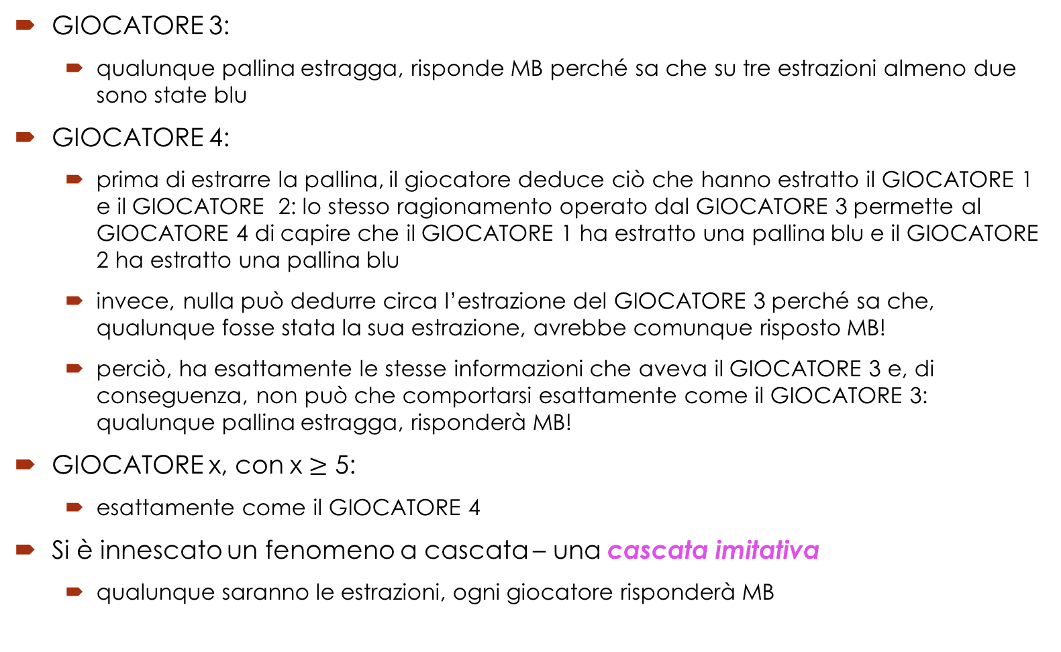
Il gioco delle due urne
GIOCATORE 3:
qualunque pallina estragga, risponde MB perché sa che su tre estrazioni almeno due sono state blu
GIOCATORE 4:
prima di estrarre la pallina, il giocatore deduce ciò che hanno estratto il GIOCATORE 1 e il GIOCATORE 2: lo stesso ragionamento operato dal GIOCATORE 3 permette al GIOCATORE 4 di capire che il GIOCATORE 1 ha estratto una pallina blu e il GIOCATORE 2 ha estratto una pallina blu
invece, nulla può dedurre circa l’estrazione del GIOCATORE 3 perché sa che, qualunque fosse stata la sua estrazione, avrebbe comunque risposto MB!
perciò, ha esattamente le stesse informazioni che aveva il GIOCATORE 3 e, di conseguenza, non può che comportarsi esattamente come il GIOCATORE 3: qualunque pallina estragga, risponderà MB!
GIOCATORE x, con x $≥$ 5:
esattamente come il GIOCATORE 4
Si è innescato un fenomeno a cascata – una cascata imitativa
qualunque saranno le estrazioni, ogni giocatore risponderà MB

Slide 12
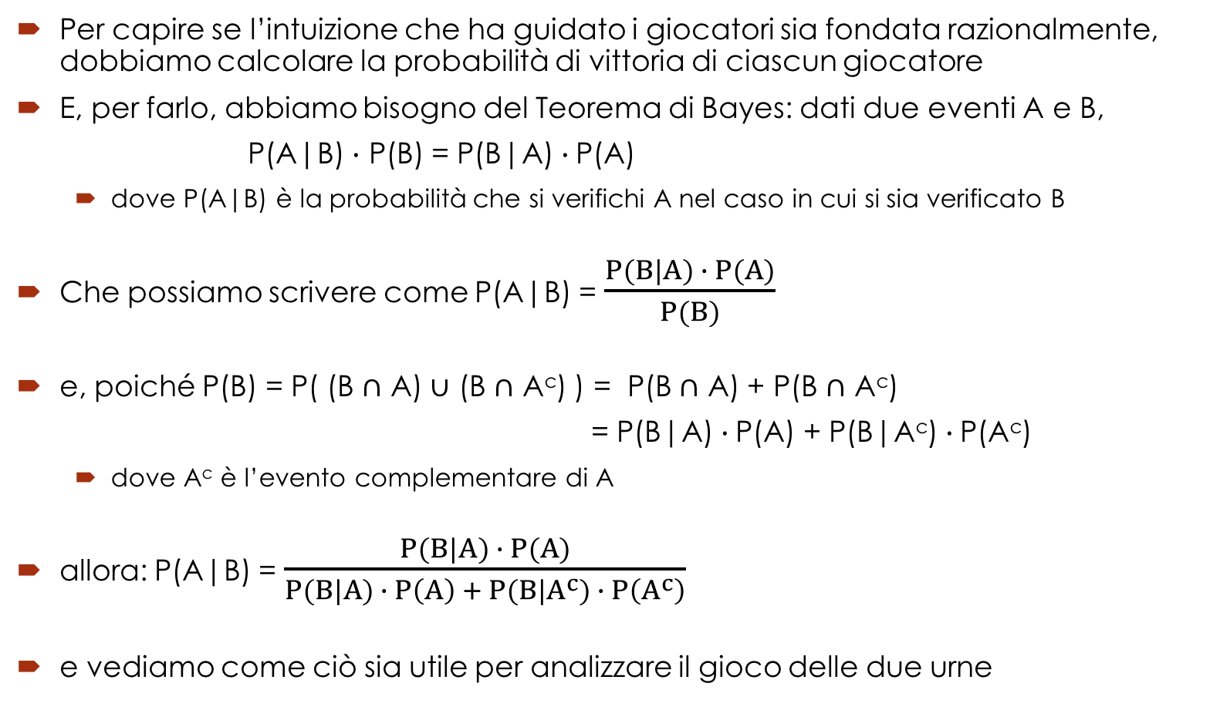
Il Teorema di Bayes
Per capire se l’intuizione che ha guidato i giocatori sia fondata razionalmente, dobbiamo calcolare la probabilità di vittoria di ciascun giocatore
E, per farlo, abbiamo bisogno del Teorema di Bayes: dati due eventi A e B, P(A|B) $∙$ P(B) = P(B|A) $∙$P(A)
dove P(A|B) è la probabilità che si verifichi A nel caso in cui si sia verificato B
Che possiamo scrivere come P(A|B) = $\frac{P(B|A) ∙ P(A)}{P(B)}$
e, poiché P(B) = P( (B $∩$ A) $∪$ (B $∩$ A^{c}) ) = P(B $∩$ A) + P(B $∩$ A^{c}) = P(B|A) $∙$P(A) + P(B|A^{c}) $∙$P(A^{c})
dove A^{c} è l’evento complementare di A
allora: P(A|B) = $\frac{P(B|A) ∙ P(A)}{P(B|A) ∙ P\left(A\right) + P(B|A^{c}) ∙ P\left(A^{c}\right)}$
e vediamo come ciò sia utile per analizzare il gioco delle due urne

Slide 13
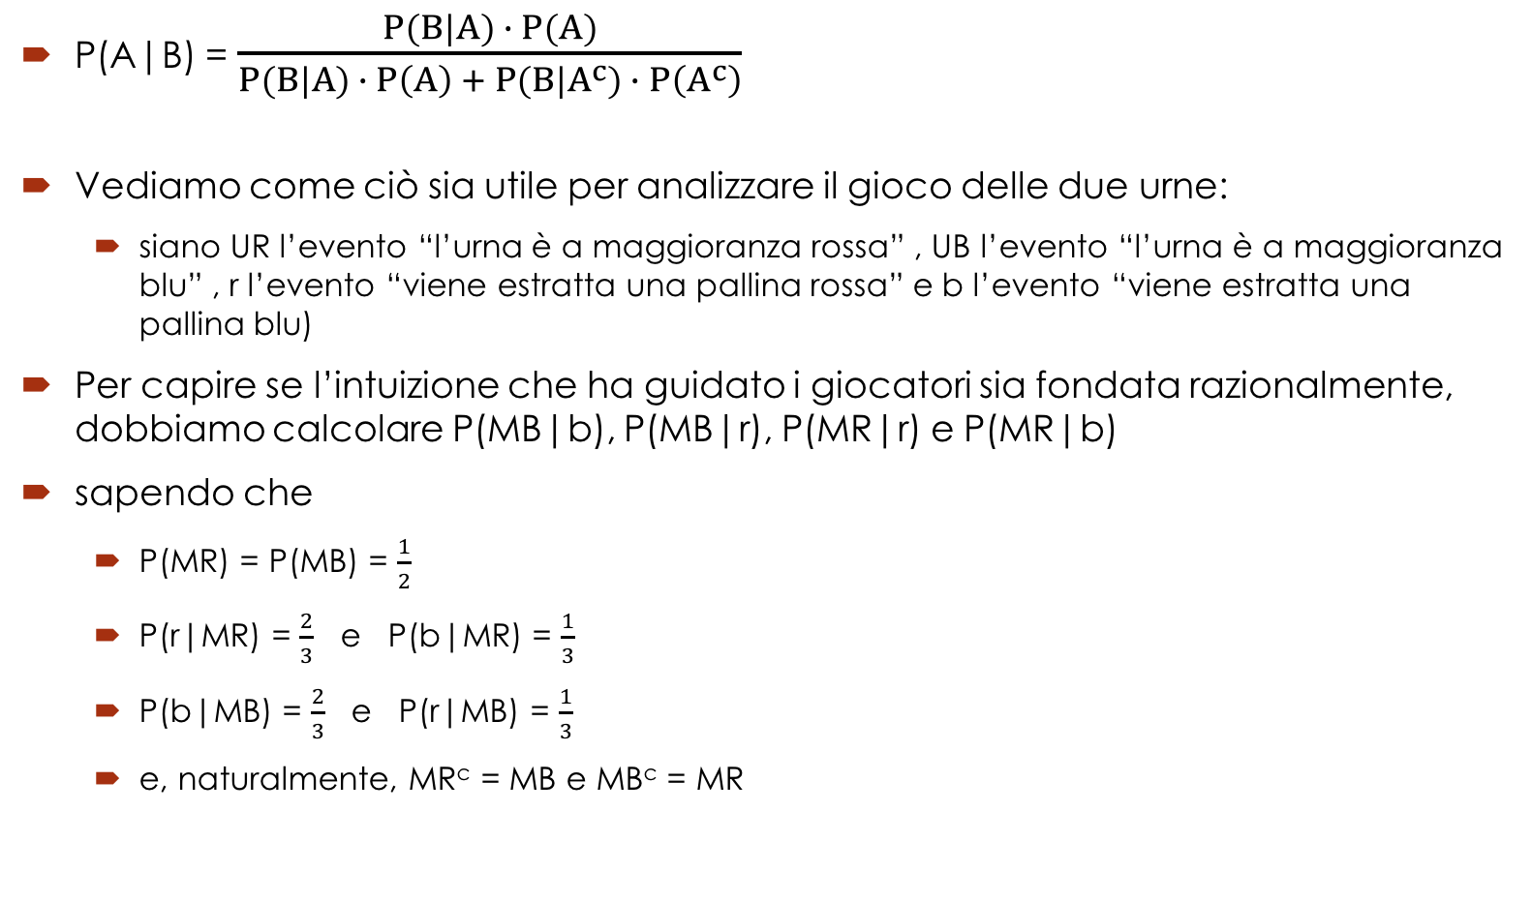
Il gioco delle due urne e il Teorema di Bayes
P(A|B) = $\frac{P(B|A) ∙ P(A)}{P(B|A) ∙ P\left(A\right) + P(B|A^{c}) ∙ P\left(A^{c}\right)}$
Vediamo come ciò sia utile per analizzare il gioco delle due urne:
siano UR l’evento “l’urna è a maggioranza rossa” , UB l’evento “l’urna è a maggioranza blu” , r l’evento “viene estratta una pallina rossa” e b l’evento “viene estratta una pallina blu)
Per capire se l’intuizione che ha guidato i giocatori sia fondata razionalmente, dobbiamo calcolare P(MB|b), P(MB|r), P(MR|r) e P(MR|b)
sapendo che
P(MR) = P(MB) = $\frac{1}{2}$
P(r|MR) = $\frac{2}{3}$ e P(b|MR) = $\frac{1}{3}$
P(b|MB) = $\frac{2}{3}$ e P(r|MB) = $\frac{1}{3}$
e, naturalmente, MR^{c} = MB e MB^{c} = MR

Slide 14
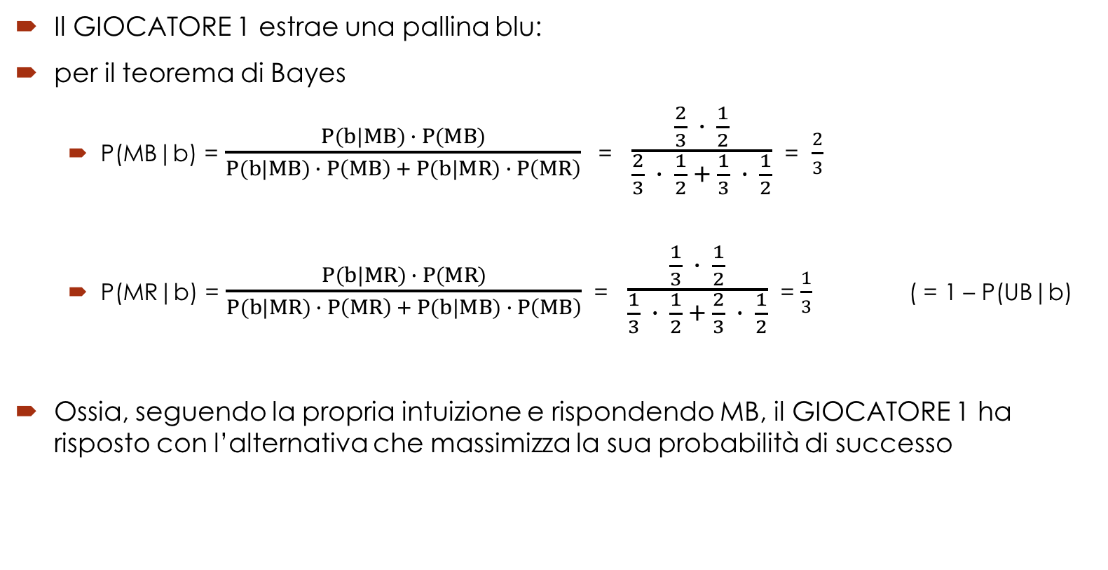
Il gioco delle due urne e il Teorema di Bayes
Il GIOCATORE 1 estrae una pallina blu:
per il teorema di Bayes
P(MB|b) = $\frac{P(b|MB) ∙ P(MB)}{P(b|MB) ∙ P\left(MB\right) + P(b|MR) ∙ P\left(MR\right)}$ = $\frac{\frac{2}{3} ∙ \frac{1}{2}}{\frac{2}{3} ∙ \frac{1}{2} + \frac{1}{3} ∙ \frac{1}{2}}$ = $\frac{2}{3}$
P(MR|b) = $\frac{P(b|MR) ∙ P(MR)}{P(b|MR) ∙ P\left(MR\right) + P(b|MB) ∙ P\left(MB\right)}$ = $\frac{\frac{1}{3} ∙ \frac{1}{2}}{\frac{1}{3} ∙ \frac{1}{2} + \frac{2}{3} ∙ \frac{1}{2}}$ = $\frac{1}{3}$ ( = 1 – P(UB|b)
Ossia, seguendo la propria intuizione e rispondendo MB, il GIOCATORE 1 ha risposto con l’alternativa che massimizza la sua probabilità di successo

Slide 15
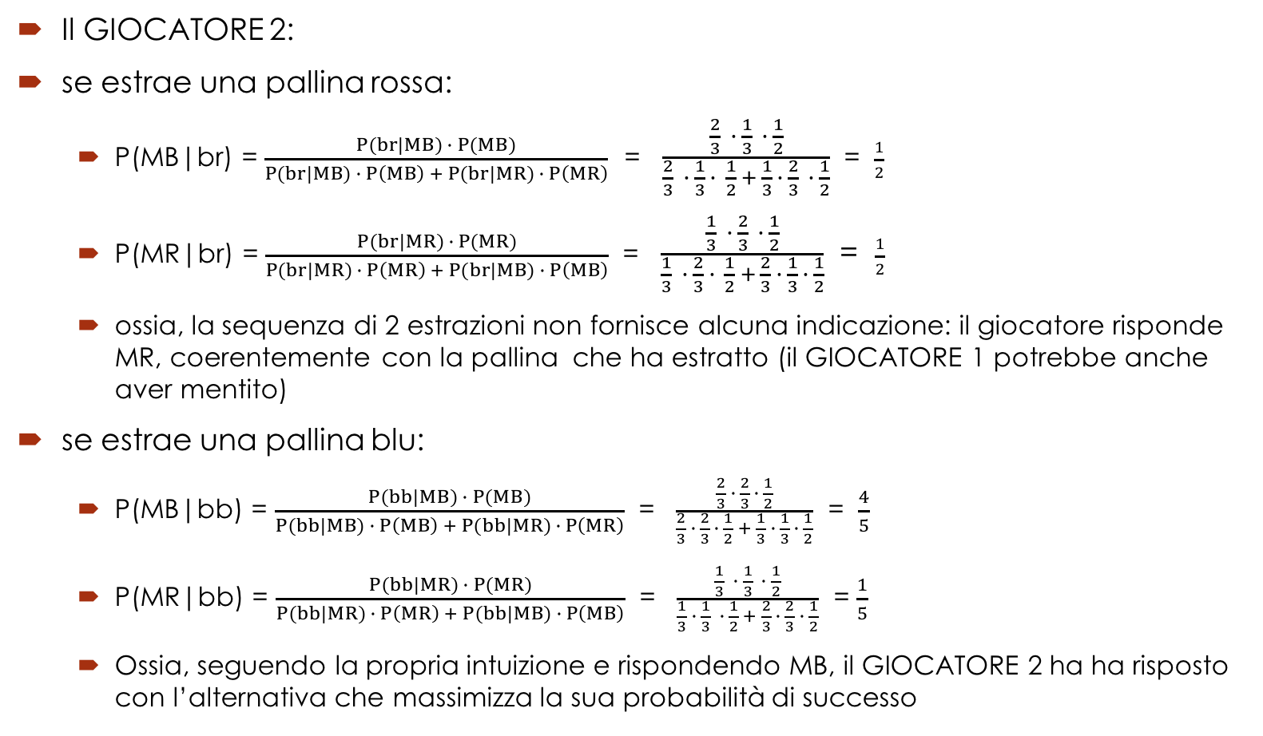
Il gioco delle due urne e il Teorema di Bayes
Il GIOCATORE 2:
se estrae una pallina rossa:
P(MB|br) = $\frac{P(br|MB) ∙ P(MB)}{P(br|MB) ∙ P\left(MB\right) + P(br|MR) ∙ P\left(MR\right)}$ = $\frac{\frac{2}{3} ∙ \frac{1}{3} ∙ \frac{1}{2}}{\frac{2}{3} ∙ \frac{1}{3} ∙ \frac{1}{2} + \frac{1}{3} ∙ \frac{2}{3} ∙ \frac{1}{2}}$ = $\frac{1}{2}$
P(MR|br) = $\frac{P(br|MR) ∙ P(MR)}{P(br|MR) ∙ P\left(MR\right) + P(br|MB) ∙ P\left(MB\right)}$ = $\frac{\frac{1}{3} ∙ \frac{2}{3} ∙ \frac{1}{2}}{\frac{1}{3} ∙ \frac{2}{3} ∙ \frac{1}{2} + \frac{2}{3} ∙ \frac{1}{3} ∙ \frac{1}{2}}$ = $\frac{1}{2}$
ossia, la sequenza di 2 estrazioni non fornisce alcuna indicazione: il giocatore risponde MR, coerentemente con la pallina che ha estratto (il GIOCATORE 1 potrebbe anche aver mentito)
se estrae una pallina blu:
P(MB|bb) = $\frac{P(bb|MB) ∙ P(MB)}{P(bb|MB) ∙ P\left(MB\right) + P(bb|MR) ∙ P\left(MR\right)}$ = $\frac{\frac{2}{3} ∙ \frac{2}{3} ∙ \frac{1}{2}}{\frac{2}{3} ∙ \frac{2}{3} ∙ \frac{1}{2} + \frac{1}{3} ∙ \frac{1}{3} ∙ \frac{1}{2}}$ = $\frac{4}{5}$
P(MR|bb) = $\frac{P(bb|MR) ∙ P(MR)}{P(bb|MR) ∙ P\left(MR\right) + P(bb|MB) ∙ P\left(MB\right)}$ = $\frac{\frac{1}{3} ∙ \frac{1}{3} ∙ \frac{1}{2}}{\frac{1}{3} ∙ \frac{1}{3} ∙ \frac{1}{2} + \frac{2}{3} ∙ \frac{2}{3} ∙ \frac{1}{2}}$ = $\frac{1}{5}$
Ossia, seguendo la propria intuizione e rispondendo MB, il GIOCATORE 2 ha ha risposto con l’alternativa che massimizza la sua probabilità di successo

Slide 16
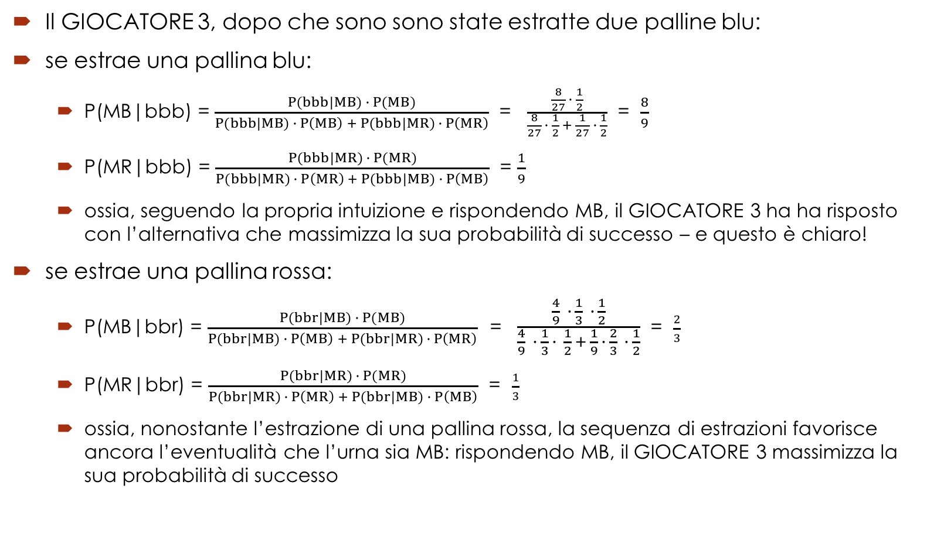
Il gioco delle due urne e il Teorema di Bayes
Il GIOCATORE 3, dopo che sono sono state estratte due palline blu:
se estrae una pallina blu:
P(MB|bbb) = $\frac{P(bbb|MB) ∙ P(MB)}{P(bbb|MB) ∙ P\left(MB\right) + P(bbb|MR) ∙ P\left(MR\right)}$ = $\frac{\frac{8}{27} ∙ \frac{1}{2}}{\frac{8}{27} ∙ \frac{1}{2} + \frac{1}{27} ∙ \frac{1}{2}}$ = $\frac{8}{9}$
P(MR|bbb) = $\frac{P(bbb|MR) ∙ P(MR)}{P(bbb|MR) ∙ P\left(MR\right) + P(bbb|MB) ∙ P\left(MB\right)}$ = $\frac{1}{9}$
ossia, seguendo la propria intuizione e rispondendo MB, il GIOCATORE 3 ha ha risposto con l’alternativa che massimizza la sua probabilità di successo – e questo è chiaro!
se estrae una pallina rossa:
P(MB|bbr) = $\frac{P(bbr|MB) ∙ P(MB)}{P(bbr|MB) ∙ P\left(MB\right) + P(bbr|MR) ∙ P\left(MR\right)}$ = $\frac{\frac{4}{9} ∙ \frac{1}{3} ∙ \frac{1}{2}}{\frac{4}{9} ∙ \frac{1}{3} ∙ \frac{1}{2} + \frac{1}{9} ∙ \frac{2}{3} ∙ \frac{1}{2}}$ = $\frac{2}{3}$
P(MR|bbr) = $\frac{P(bbr|MR) ∙ P(MR)}{P(bbr|MR) ∙ P\left(MR\right) + P(bbr|MB) ∙ P\left(MB\right)}$ = $\frac{1}{3}$
ossia, nonostante l’estrazione di una pallina rossa, la sequenza di estrazioni favorisce ancora l’eventualità che l’urna sia MB: rispondendo MB, il GIOCATORE 3 massimizza la sua probabilità di successo

Slide 17
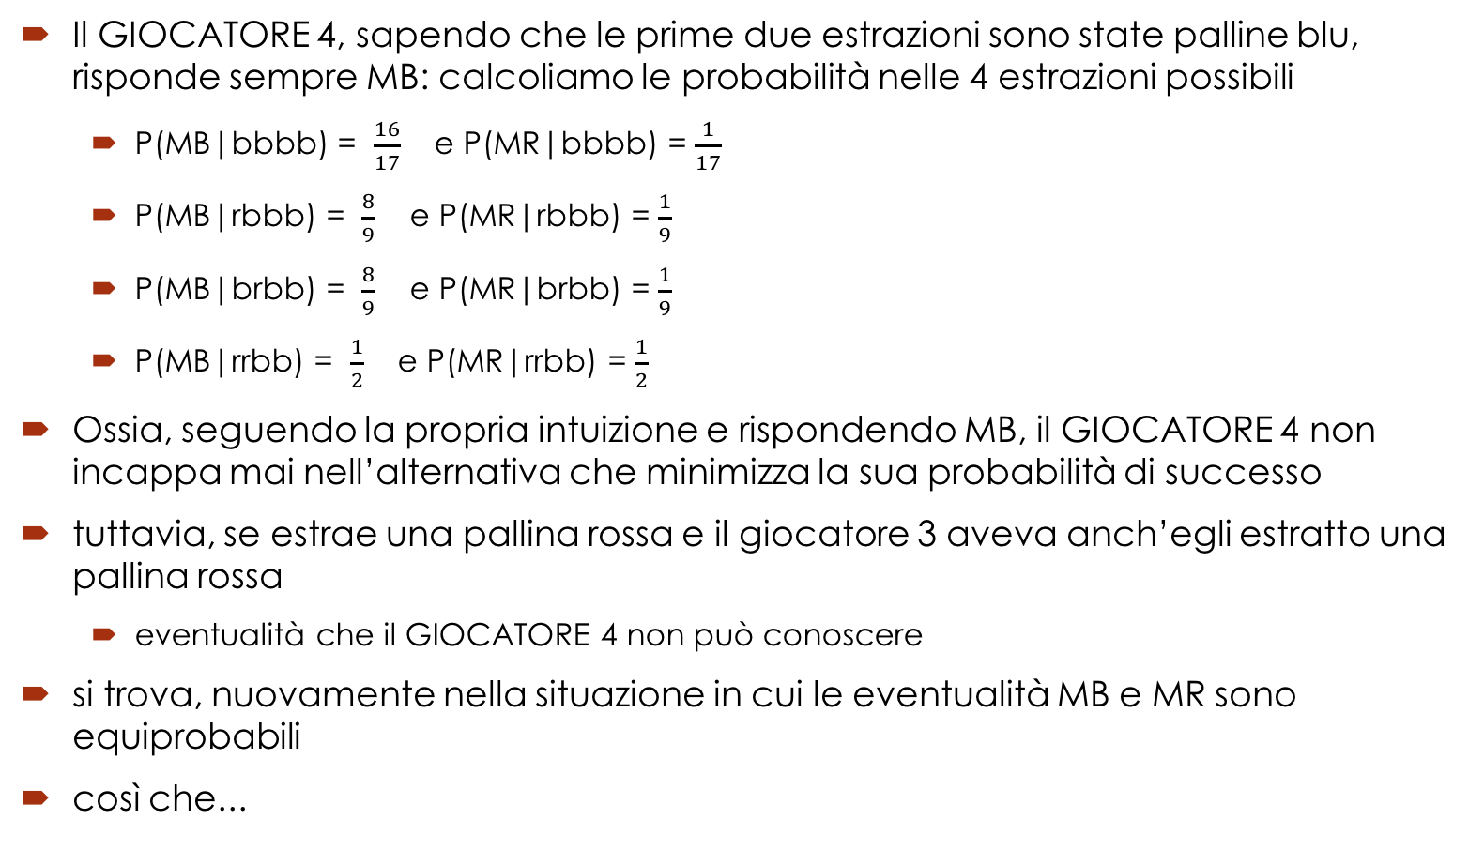
Il gioco delle due urne e il Teorema di Bayes
Il GIOCATORE 4, sapendo che le prime due estrazioni sono state palline blu, risponde sempre MB: calcoliamo le probabilità nelle 4 estrazioni possibili
P(MB|bbbb) = $\frac{16}{17}$ e P(MR|bbbb) = $\frac{1}{17}$
P(MB|rbbb) = $\frac{8}{9}$ e P(MR|rbbb) = $\frac{1}{9}$
P(MB|brbb) = $\frac{8}{9}$ e P(MR|brbb) = $\frac{1}{9}$
P(MB|rrbb) = $\frac{1}{2}$ e P(MR|rrbb) = $\frac{1}{2}$
Ossia, seguendo la propria intuizione e rispondendo MB, il GIOCATORE 4 non incappa mai nell’alternativa che minimizza la sua probabilità di successo
tuttavia, se estrae una pallina rossa e il giocatore 3 aveva anch’egli estratto una pallina rossa
eventualità che il GIOCATORE 4 non può conoscere
si trova, nuovamente nella situazione in cui le eventualità MB e MR sono equiprobabili
così che...

Slide 18
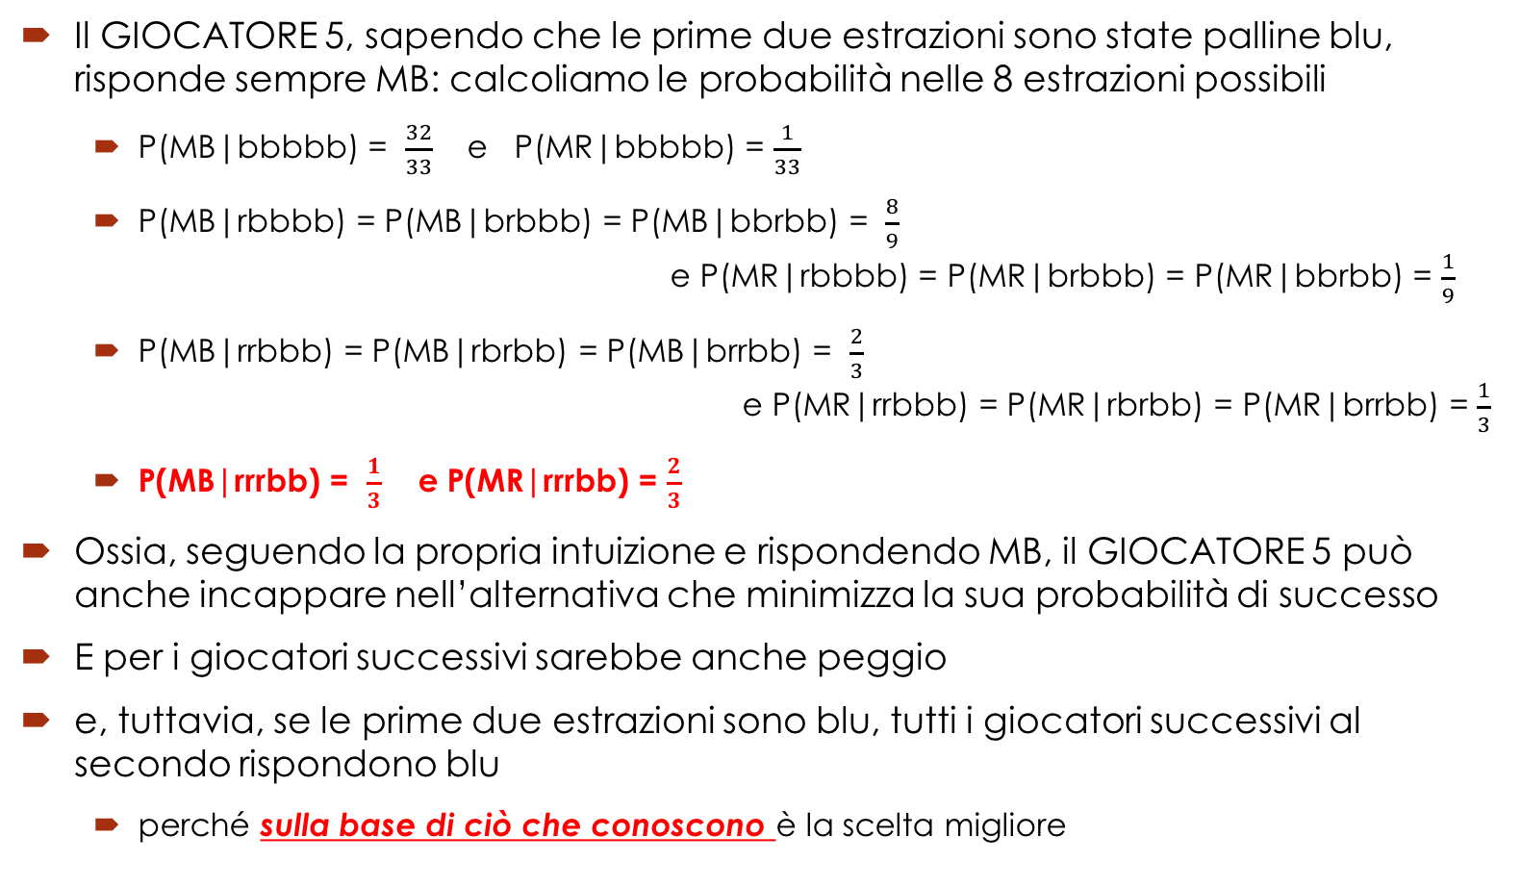
Il gioco delle due urne e il Teorema di Bayes
Il GIOCATORE 5, sapendo che le prime due estrazioni sono state palline blu, risponde sempre MB: calcoliamo le probabilità nelle 8 estrazioni possibili
P(MB|bbbbb) = $\frac{32}{33}$ e P(MR|bbbbb) = $\frac{1}{33}$
P(MB|rbbbb) = P(MB|brbbb) = P(MB|bbrbb) = $\frac{8}{9}$ e P(MR|rbbbb) = P(MR|brbbb) = P(MR|bbrbb) = $\frac{1}{9}$
P(MB|rrbbb) = P(MB|rbrbb) = P(MB|brrbb) = $\frac{2}{3}$ e P(MR|rrbbb) = P(MR|rbrbb) = P(MR|brrbb) = $\frac{1}{3}$
P(MB|rrrbb) = $\frac{1}{3}$ e P(MR|rrrbb) = $\frac{2}{3}$
Ossia, seguendo la propria intuizione e rispondendo MB, il GIOCATORE 5 può anche incappare nell’alternativa che minimizza la sua probabilità di successo
E per i giocatori successivi sarebbe anche peggio
e, tuttavia, se le prime due estrazioni sono blu, tutti i giocatori successivi al secondo rispondono blu
perché sulla base di ciò che conoscono è la scelta migliore

Slide 19
Ingredienti del gioco
Il gioco delle due urne, la scelta del ristorante, il guardare il cielo hanno caratteristiche comuni:
1) ogni individuo deve prendere una decisione
2) ogni individuo ha un’informazione privata
3) ogni individuo riceve dalla rete solo un’informazione incompleta
sa cosa hanno deciso altri individui, ma non perché hanno deciso in quel modo
4) le decisioni vengono prese sequenzialmente: un individuo prende una decisione dopo aver osservato il comportamento di altri individui
5) ogni individuo prende le sue decisioni su una base puramente razionale
ossia, inferisce quale sia la decisione che, sulla base delle osservazioni dell’ambiente e del comportamento degli altri individui, sembra essere quella che gli porterà i benefici maggiori
non agisce sulla base di una pressione sociale a uniformarsi, come avviene nell’omofilia
6) la cascata imitativa si innesca solo quando una massa critica di individui ha preso la medesima decisione

Slide 20
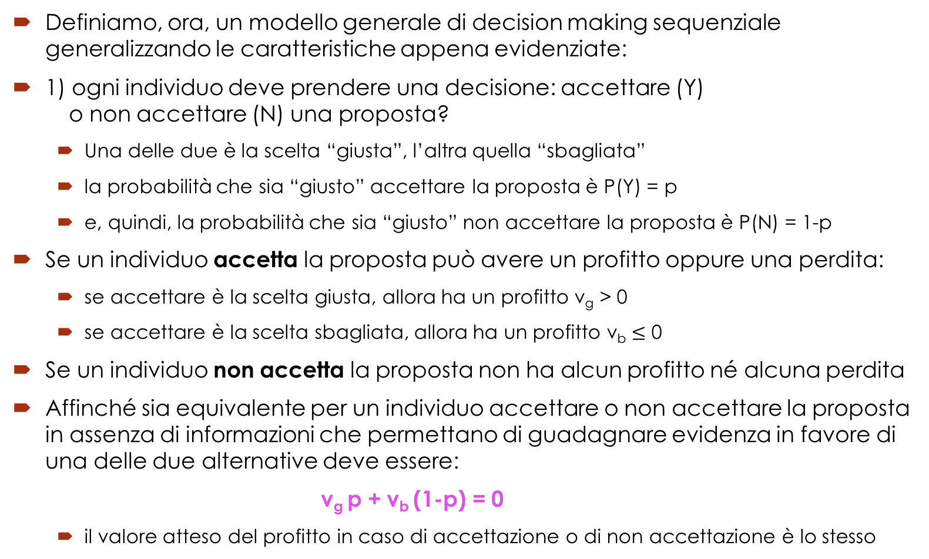
Un modello generale
Definiamo, ora, un modello generale di decision making sequenziale generalizzando le caratteristiche appena evidenziate:
1) ogni individuo deve prendere una decisione: accettare (Y) o non accettare (N) una proposta?
Una delle due è la scelta “giusta”, l’altra quella “sbagliata”
la probabilità che sia “giusto” accettare la proposta è P(Y) = p
e, quindi, la probabilità che sia “giusto” non accettare la proposta è P(N) = 1-p
Se un individuo accetta la proposta può avere un profitto oppure una perdita:
se accettare è la scelta giusta, allora ha un profitto v_{g} > 0
se accettare è la scelta sbagliata, allora ha un profitto v_{b} $≤$ 0
Se un individuo non accetta la proposta non ha alcun profitto né alcuna perdita
Affinché sia equivalente per un individuo accettare o non accettare la proposta in assenza di informazioni che permettano di guadagnare evidenza in favore di una delle due alternative deve essere: v_{g} p + v_{b} (1-p) = 0
il valore atteso del profitto in caso di accettazione o di non accettazione è lo stesso

Slide 21
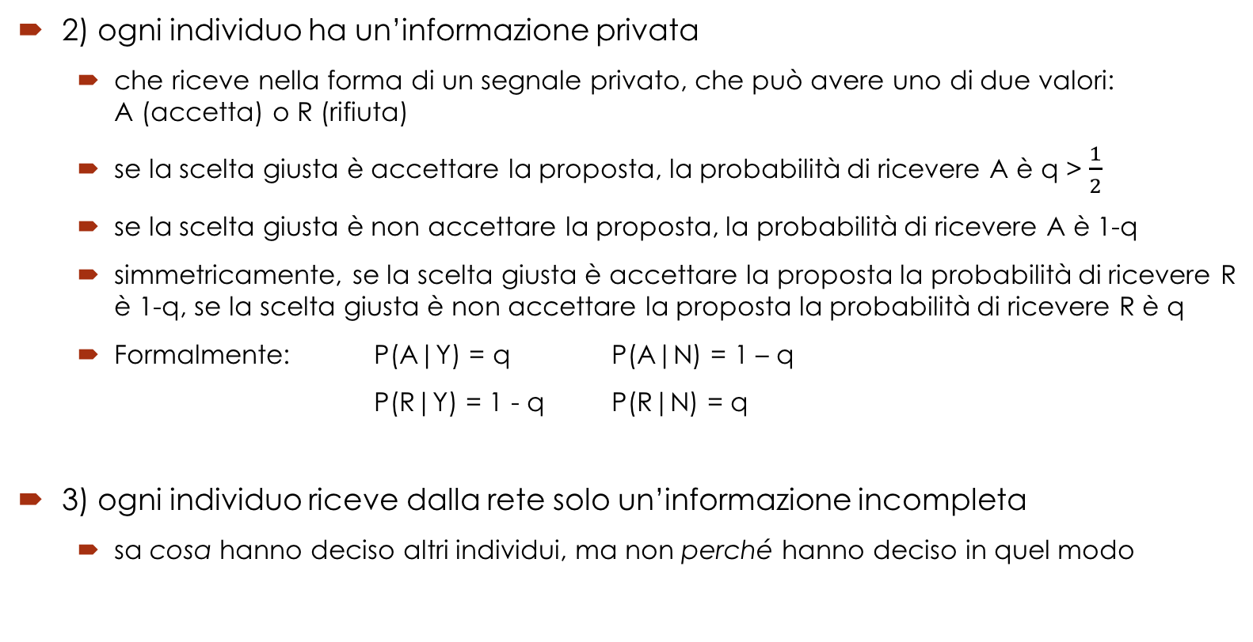
Un modello generale
2) ogni individuo ha un’informazione privata
che riceve nella forma di un segnale privato, che può avere uno di due valori: A (accetta) o R (rifiuta)
se la scelta giusta è accettare la proposta, la probabilità di ricevere A è q > $\frac{1}{2}$
se la scelta giusta è non accettare la proposta, la probabilità di ricevere A è 1-q
simmetricamente, se la scelta giusta è accettare la proposta la probabilità di ricevere R è 1-q, se la scelta giusta è non accettare la proposta la probabilità di ricevere R è q
Formalmente: P(A|Y) = q P(A|N) = 1 – q P(R|Y) = 1 - q P(R|N) = q
3) ogni individuo riceve dalla rete solo un’informazione incompleta
sa cosa hanno deciso altri individui, ma non perché hanno deciso in quel modo

Slide 22
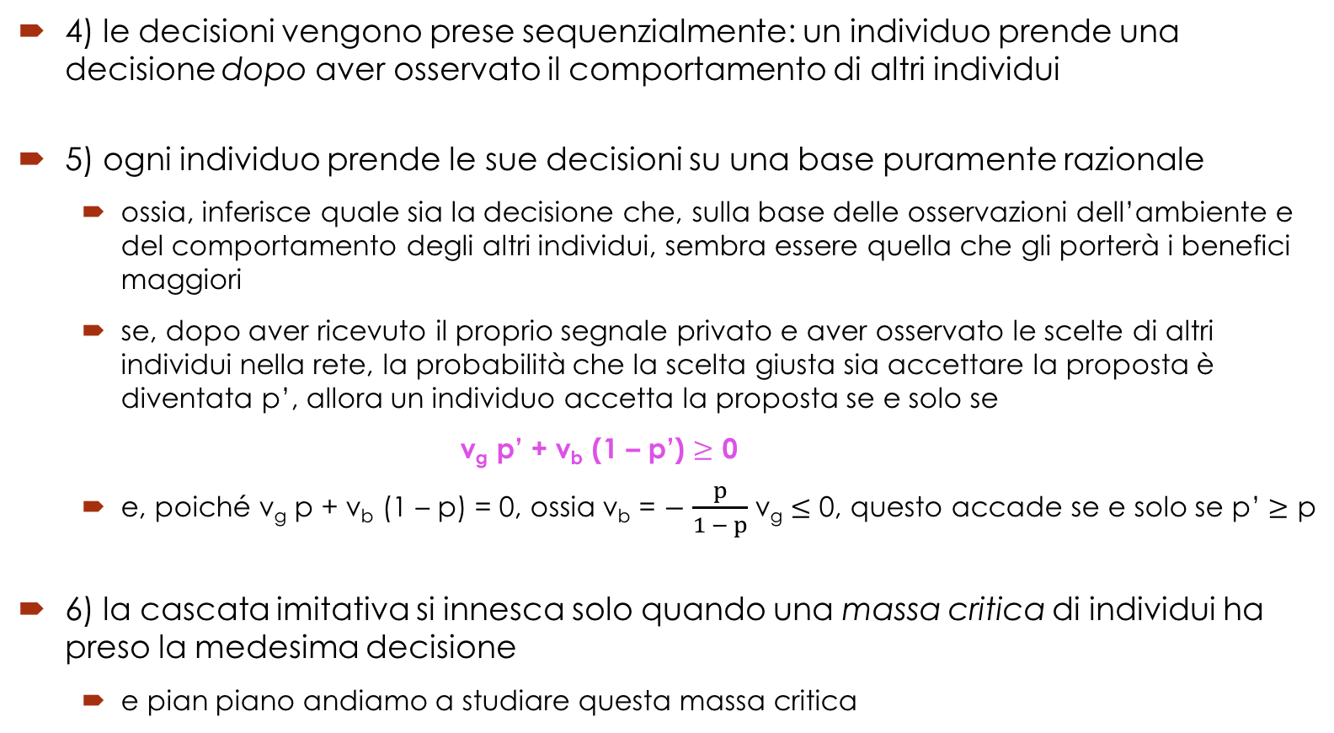
Un modello generale
4) le decisioni vengono prese sequenzialmente: un individuo prende una decisione dopo aver osservato il comportamento di altri individui
5) ogni individuo prende le sue decisioni su una base puramente razionale
ossia, inferisce quale sia la decisione che, sulla base delle osservazioni dell’ambiente e del comportamento degli altri individui, sembra essere quella che gli porterà i benefici maggiori
se, dopo aver ricevuto il proprio segnale privato e aver osservato le scelte di altri individui nella rete, la probabilità che la scelta giusta sia accettare la proposta è diventata p’, allora un individuo accetta la proposta se e solo se v_{g} p’ + v_{b} (1 – p’) $≥$ 0
e, poiché v_{g} p + v_{b} (1 – p) = 0, ossia v_{b} = $−$ $\frac{p}{1 − p}$ v_{g} $≤$ 0, questo accade se e solo se p’ $≥$ p
6) la cascata imitativa si innesca solo quando una massa critica di individui ha preso la medesima decisione
e pian piano andiamo a studiare questa massa critica

Slide 23
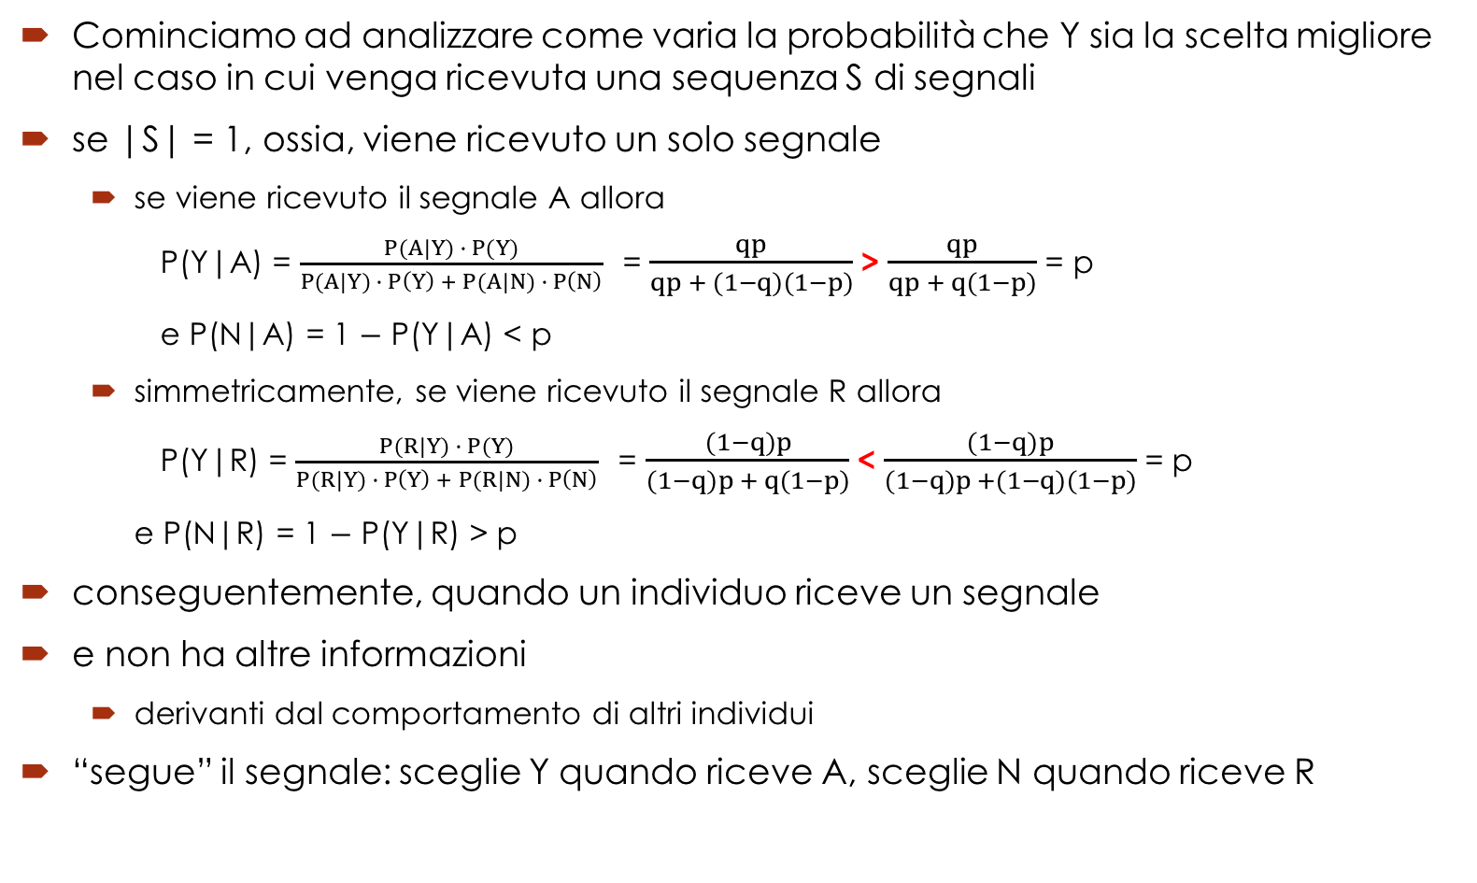
Un modello generale
Cominciamo ad analizzare come varia la probabilità che Y sia la scelta migliore nel caso in cui venga ricevuta una sequenza S di segnali
se |S| = 1, ossia, viene ricevuto un solo segnale
se viene ricevuto il segnale A allora P(Y|A) = $\frac{P(A|Y) ∙ P(Y)}{P(A|Y) ∙ P\left(Y\right) + P(A|N) ∙ P\left(N\right)}$ = $\frac{qp}{qp + (1−q)(1−p)}$ > $\frac{qp}{qp + q(1−p)}$ = p e P(N|A) = 1 $−$ P(Y|A) < p
simmetricamente, se viene ricevuto il segnale R allora P(Y|R) = $\frac{P(R|Y) ∙ P(Y)}{P(R|Y) ∙ P\left(Y\right) + P(R|N) ∙ P\left(N\right)}$ = $\frac{(1−q)p}{(1−q)p + q(1−p)}$ < $\frac{(1−q)p}{(1−q)p +(1−q)(1−p)}$ = p e P(N|R) = 1 $−$ P(Y|R) > p
conseguentemente, quando un individuo riceve un segnale
e non ha altre informazioni
derivanti dal comportamento di altri individui
“segue” il segnale: sceglie Y quando riceve A, sceglie N quando riceve R

Slide 24
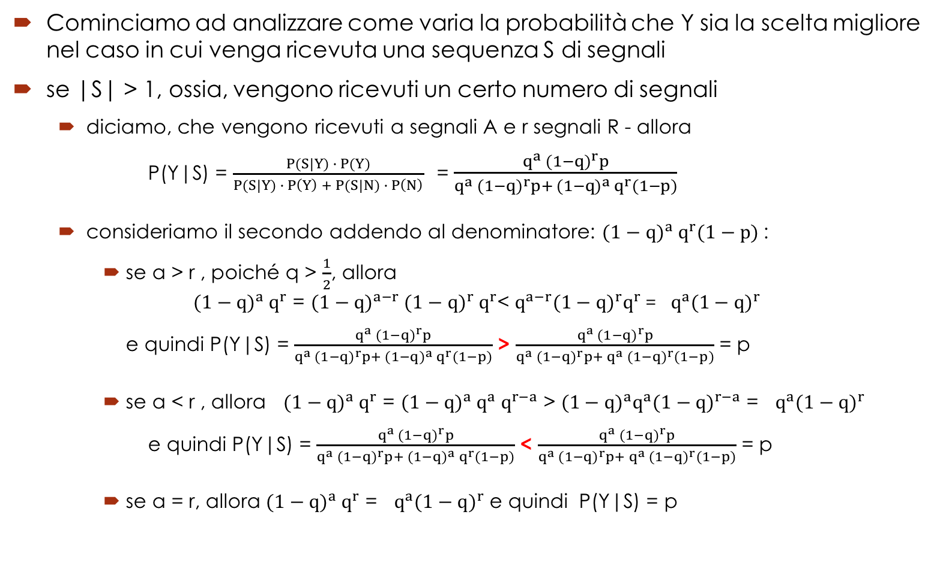
Un modello generale
Cominciamo ad analizzare come varia la probabilità che Y sia la scelta migliore nel caso in cui venga ricevuta una sequenza S di segnali
se |S| > 1, ossia, vengono ricevuti un certo numero di segnali
diciamo, che vengono ricevuti a segnali A e r segnali R - allora P(Y|S) = $\frac{P(S|Y) ∙ P(Y)}{P(S|Y) ∙ P\left(Y\right) + P(S|N) ∙ P\left(N\right)}$ = $\frac{q^{a} {(1−q)}^{r}p}{q^{a} {(1−q)}^{r}p+ {(1−q)}^{a} q^{r}(1−p)}$
consideriamo il secondo addendo al denominatore: ${(1−q)}^{a} q^{r}{(1−p)}^{ }$:
se a > r , poiché q > $\frac{1}{2}$, allora ${(1−q)}^{a} q^{r}$ = ${(1−q)}^{a−r} {(1−q)}^{r} q^{r}$< $q^{a−r}{(1−q)}^{r}q^{r}$ = $q^{a}{(1−q)}^{r}$ e quindi P(Y|S) = $\frac{q^{a} {(1−q)}^{r}p}{q^{a} {(1−q)}^{r}p+ {(1−q)}^{a} q^{r}(1−p)}$ > $\frac{q^{a} {(1−q)}^{r}p}{q^{a} {(1−q)}^{r}p+ q^{a} (1−{q)}^{r}(1−p)}$ = p
se a < r , allora ${(1−q)}^{a} q^{r}$ = ${(1−q)}^{a} q^{a} q^{r−a}$ > ${(1−q)}^{a}q^{a}{(1−q)}^{r−a}$ = $q^{a}{(1−q)}^{r}$ e quindi P(Y|S) = $\frac{q^{a} {(1−q)}^{r}p}{q^{a} {(1−q)}^{r}p+ {(1−q)}^{a} q^{r}(1−p)}$ < $\frac{q^{a} {(1−q)}^{r}p}{q^{a} {(1−q)}^{r}p+ q^{a} (1−{q)}^{r}(1−p)}$ = p
se a = r, allora ${(1−q)}^{a} q^{r}$ = $q^{a}{(1−q)}^{r}$ e quindi P(Y|S) = p

Slide 25
Un modello generale
Se viene ricevuta una sequenza S di segnali che contiene a segnali A e r segnali R
se a > r , allora P(Y|S) > p
se a < r , allora P(Y|S) < p
se a = r, allora P(Y|S) = p
se, dunque, un individuo conoscesse l’intera sequenza di segnali, saprebbe prendere la decisione che massimizza la sua probabilità di successo
Torniamo, ora, alle regole del gioco
gli individui prendono una decisione sequenzialmente – uno dopo l’altro
sulla base del loro segnale privato
e delle decisioni prese dai loro predecessori nella sequenza
ma senza conoscere i segnali privati dei predecessori

Slide 26
Un modello generale
Gli individui prendono una decisione sequenzialmente sulla base del loro segnale privato e delle decisioni prese dai loro predecessori nella sequenza
ma senza conoscere i segnali privati dei predecessori
Sulla base di quel che abbiamo visto a proposito di P(Y|S) sappiamo che
Il primo individuo nella sequenza segue il proprio segnale privato
anche il secondo individuo segue il proprio segnale privato
il terzo individuo segue il proprio segnale privato solo se i primi due individui hanno preso decisioni differenti mentre, se i primi due individui hanno preso la stessa decisione, anche il terzo individuo prende quella decisione
indipendentemente dal proprio segnale privato
... ecc. ecc. ...
Consideriamo l’individuo n nella sequenza e supponiamo che egli riesca a inferire i segnali privati dei suoi predecessori
e, sappiamo, che questo si verifica quando la cascata imitativa non si è ancora innescata
ossia, le decisioni fra Y e N, fino all’individuo n, si sono “grosso modo” alternate
e ora chiariamo il “grosso modo”

Slide 27
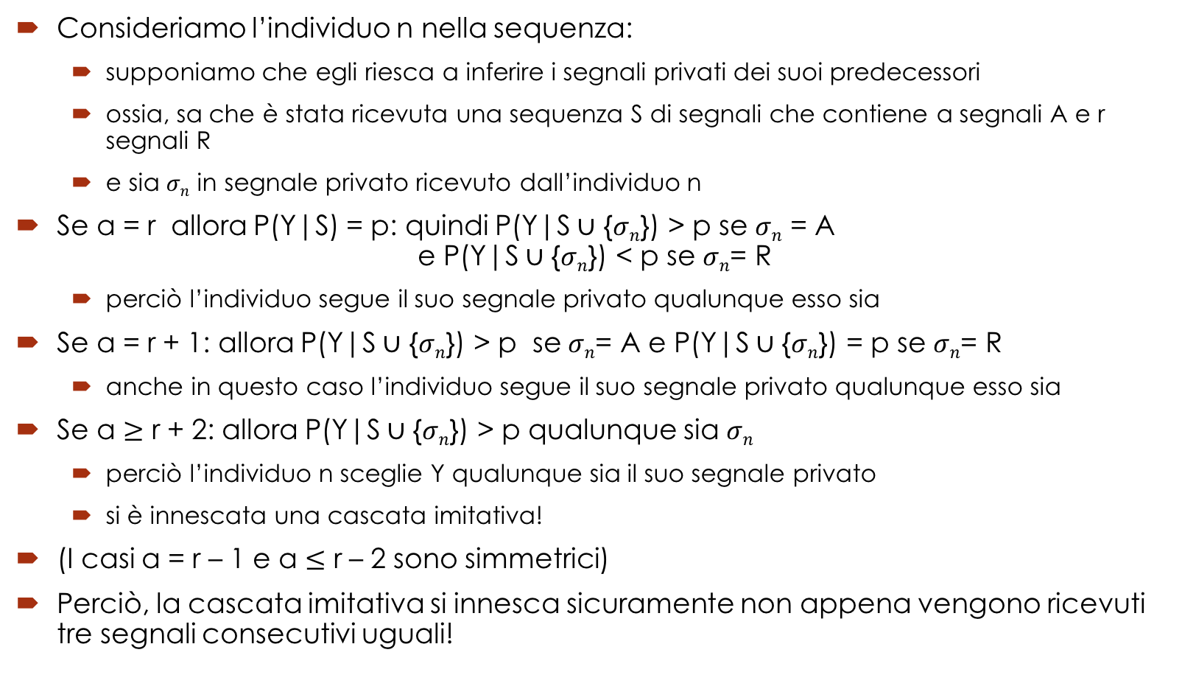
Un modello generale
Consideriamo l’individuo n nella sequenza:
supponiamo che egli riesca a inferire i segnali privati dei suoi predecessori
ossia, sa che è stata ricevuta una sequenza S di segnali che contiene a segnali A e r segnali R
e sia $σn$ in segnale privato ricevuto dall’individuo n
Se a = r allora P(Y|S) = p: quindi P(Y|S$∪$ {$σn$}) > p se $σn$ = A e P(Y|S$∪$ {$σn$}) < p se $σn$= R
perciò l’individuo segue il suo segnale privato qualunque esso sia
Se a = r + 1: allora P(Y|S$∪$ {$σn$}) > p se $σn$= A e P(Y|S$∪$ {$σn$}) = p se $σn$= R
anche in questo caso l’individuo segue il suo segnale privato qualunque esso sia
Se a $≥$ r + 2: allora P(Y|S$∪$ {$σn$}) > p qualunque sia $σn$
perciò l’individuo n sceglie Y qualunque sia il suo segnale privato
si è innescata una cascata imitativa!
(I casi a = r – 1 e a $≤$ r – 2 sono simmetrici)
Perciò, la cascata imitativa si innesca sicuramente non appena vengono ricevuti tre segnali consecutivi uguali!

Slide 28
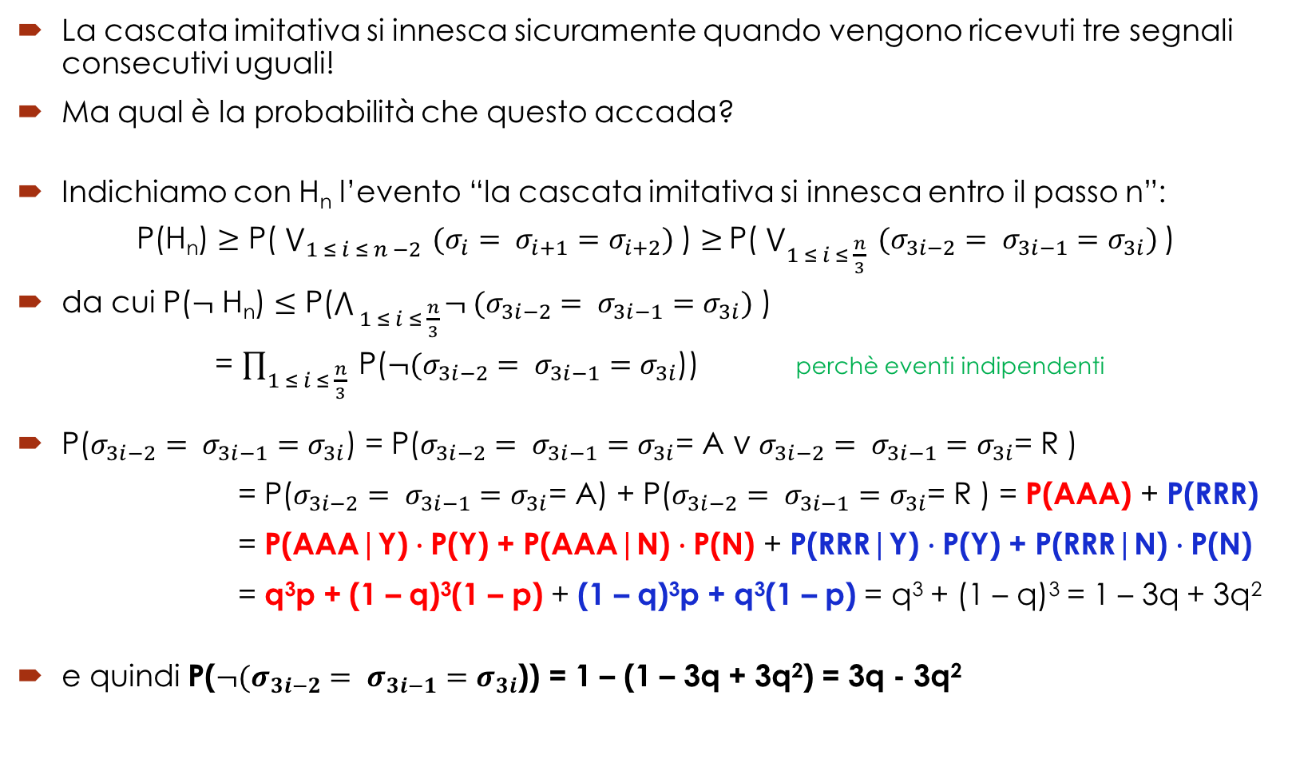
Un modello generale
La cascata imitativa si innesca sicuramente quando vengono ricevuti tre segnali consecutivi uguali!
Ma qual è la probabilità che questo accada?
Indichiamo con H_{n} l’evento “la cascata imitativa si innesca entro il passo n”: P(H_{n}) $≥$ P( $\bigvee_{1 ≤ i ≤ n −2}{ (σ_{i}= σ_{i+1}=σ_{i+2})}$) $≥$P( $\bigvee_{1 ≤ i ≤ \frac{n}{3}}{ (σ_{3i−2}= σ_{3i−1}=σ_{3i})}$)
da cui P($¬$ H_{n}) $≤$ P($\bigwedge_{ 1 ≤ i ≤ \frac{n}{3}}{¬ (σ_{3i−2}= σ_{3i−1}=σ_{3i})}$ ) = $\prod_{1 ≤ i ≤ \frac{n}{3}}{ }$P($¬(σ_{3i−2}= σ_{3i−1}=σ_{3i}$)) perchè eventi indipendenti
P($σ_{3i−2}= σ_{3i−1}=σ_{3i}$) = P($σ_{3i−2}= σ_{3i−1}=σ_{3i}$= A $∨$ $σ_{3i−2}= σ_{3i−1}=σ_{3i}$= R ) = P($σ_{3i−2}= σ_{3i−1}=σ_{3i}$= A) + P($σ_{3i−2}= σ_{3i−1}=σ_{3i}$= R ) = P(AAA) + P(RRR) = P(AAA|Y) $∙$P(Y) + P(AAA|N) $∙$P(N) + P(RRR|Y) $∙$P(Y) + P(RRR|N) $∙$P(N) = q³p + (1 – q)³(1 – p) + (1 – q)³p + q³(1 – p) = q³ + (1 – q)³ = 1 – 3q + 3q²
e quindi P($¬(σ_{3i−2}= σ_{3i−1}=σ_{3i}$)) = 1 – (1 – 3q + 3q²) = 3q - 3q²

Slide 29
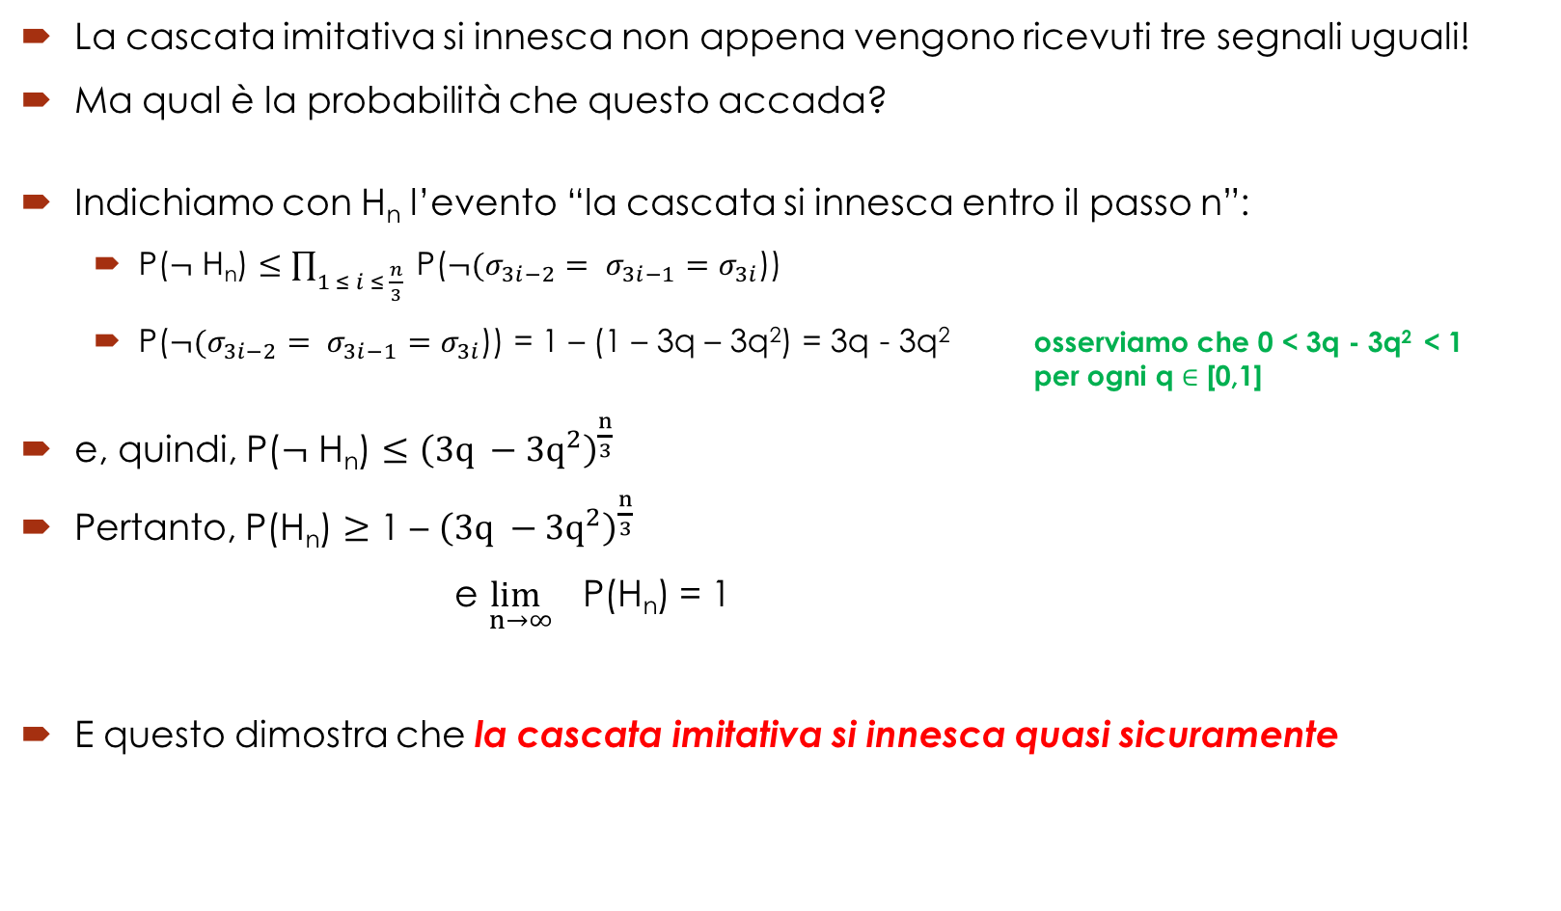
Un modello generale
La cascata imitativa si innesca non appena vengono ricevuti tre segnali uguali!
Ma qual è la probabilità che questo accada?
Indichiamo con H_{n} l’evento “la cascata si innesca entro il passo n”:
P($¬$ H_{n}) $≤$ $\prod_{1 ≤ i ≤ \frac{n}{3}}{ }$P($¬(σ_{3i−2}= σ_{3i−1}=σ_{3i}$))
P($¬(σ_{3i−2}= σ_{3i−1}=σ_{3i}$)) = 1 – (1 – 3q – 3q²) = 3q - 3q² osserviamo che 0 < 3q - 3q² < 1 per ogni q $∈$ [0,1]
e, quindi, P($¬$ H_{n}) $≤$ ${\left(3q −3q^{2}\right)}^{\frac{n}{3}}$
Pertanto, P(H_{n}) $≥$ 1 – ${\left(3q −3q^{2}\right)}^{\frac{n}{3}}$ e $\lim_{n→∞}{ ^{ }}$ P(H_{n}) = 1
E questo dimostra che la cascata imitativa si innesca quasi sicuramente

Slide 30
Considerazioni finali
Le cascate imitative sono fenomeni facili da innescare
perché richiedono la condivisione di poche informazioni
in effetti, le sole informazioni che precedono la sua insorgenza sono quelle che hanno rilevanza in questo fenomeno
le informazioni che vengono ricevute dopo che la cascata si è innescata sono inutili
perciò, se una cascata imitativa si innesca “presto”, la maggior parte delle informazioni che una popolazione acquisisce rimangono inutilizzate
Questo tipo di fenomeno può indurre decisioni sbagliate
proprio in virtù del fatto che non viene utilizzata tutta l’informazione disponibile della rete
Una cascata imitativa è facile da rompere
è sufficiente che qualcuno diffonda il proprio segnale privato
oppure che un segnale venga diffuso pubblicamente
e queste eventualità sono tanto più probabili quanto più grande è la popolazione interessata dal fenomeno
perché la cascata imitativa si interrompa

Slide 31
La saggezza della folla
Una cascata imitativa può indurre decisioni sbagliate
questo significa che non è sempre una buona idea imitare il comportamento della massa...
Nel libro The wisdom of crowd (2004), James Surowiecki sostiene la tesi secondo la quale “il comportamento aggregato di un numero elevato di persone in possesso di informazione molto limitata può produrre risultati molto accurati”
l’assunzione alla base di questa affermazione è che gli individui, ciascuno in possesso di un’informazione privata, operano le loro scelte indipendentemente gli uni dagli altri – senza che nessuno conosca le scelte operate dagli altri
Tutto ciò non contrasta con la nostra discussione che è, invece, incentrata nel singolo individuo che osserva i comportamenti degli altri individui e li imita
in questo caso non c’è ragione di inferire che le “illazioni di massa” siano in alcun modo affidabili
In effetti, lo stesso Surowiecki mette in guardia dai rischi derivanti dal seguire la folla

